Slide 1


LĨNH VỰC PHÁT TRIỂN NHẬN THỨC
Chủ đề: NHỮNG CON VẬT ĐÁNG YÊU
Ôn thơ
Đề tài: Đàn Bò
Lứa tuổi: 24-36 tháng

Slide 2


Slide 3
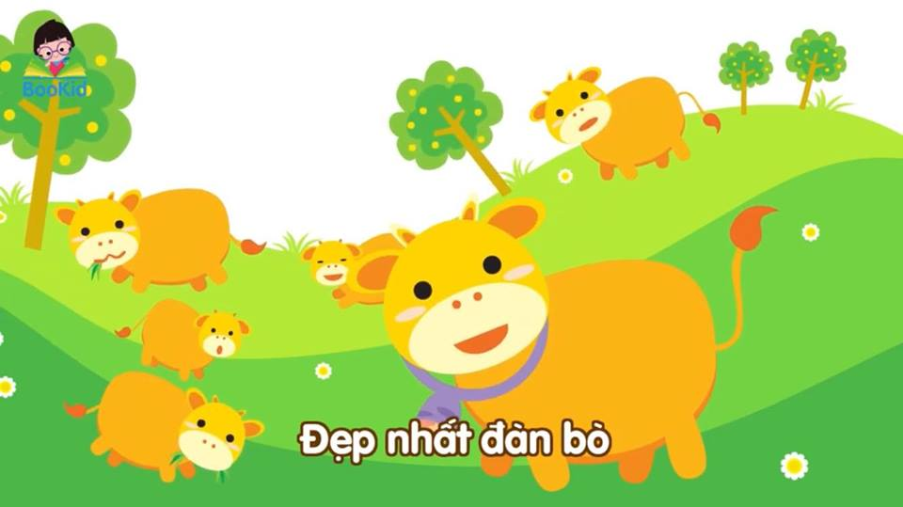

Slide 4
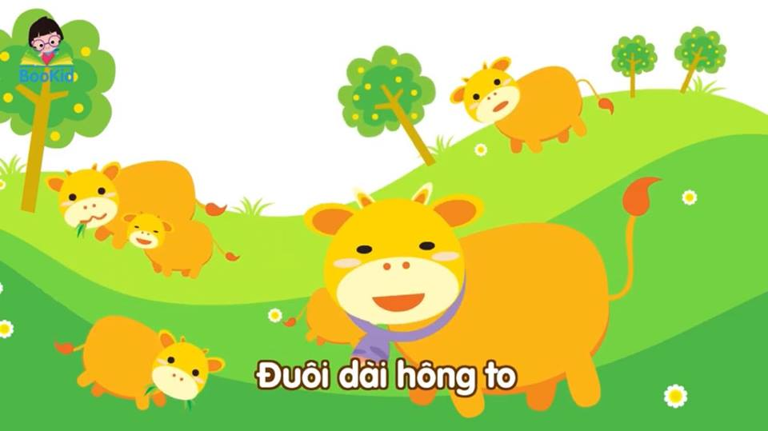

Slide 5


Slide 6



